Slide 1

模拟与数字电路
Analog and Digital Circuits
25_基本放大电路1
（模电P162-164）

Slide 2
内容提纲
基本放大电路
放大电路的分析方法

Slide 3

为什么需要放大？
因为不放大，信号实在看不见

Slide 4
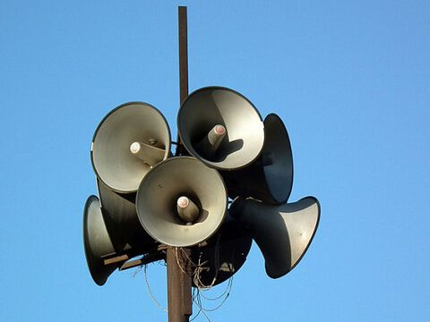
放大是什么？
保持有效信息，提高信号能量
大圩草莓上市了！
嗓子太哑？：前端发送信号较弱
耳朵太聋？：后端接收能力有限
环境太吵？：信号噪声比例过低
放大电路为您解忧！
十块钱两斤！十块钱两斤！
好甜好甜噢！！！

Slide 5
基本放大元件
保持有效信息，提高信号能量
+
i_{B}
i_{C}
+
v_{CE}
v_{BE}
–
–
  可控，线性：i_{C} =βi_{B}

Slide 6
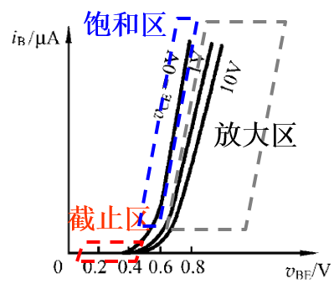
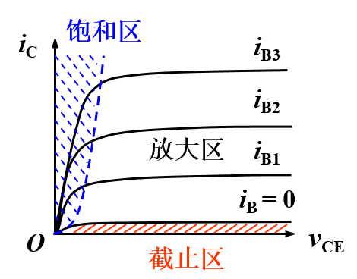

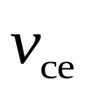
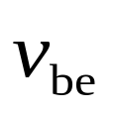


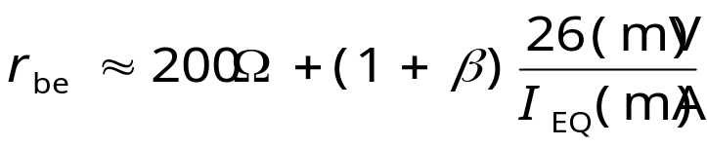




BJT的简化小信号模型
下个PPT再细讲
c
＋
b
＋
−
−
e
b
c
输入类似与二极管模型
＋
＋
输出β倍电流放大
−
−
e

Slide 7
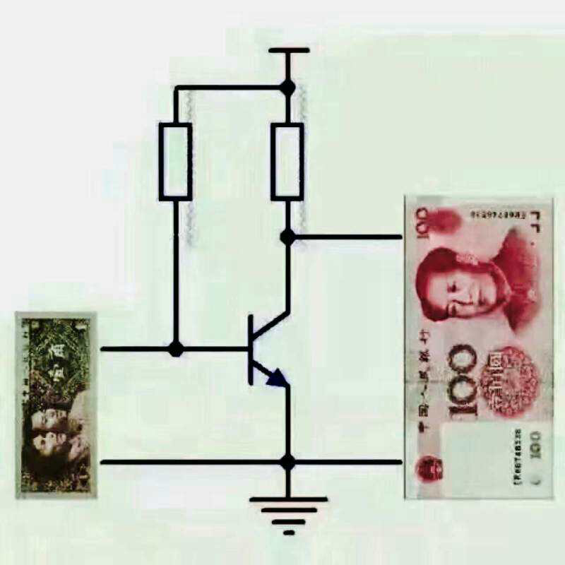
基本放大电路
基本放大电路一般是指由一个三极管与相应元件组成的三种基本组态放大电路。是构成各种复杂放大电路的基本单元。
保持有效信息，提高信号能量
其实这个图有点小问题……

Slide 8
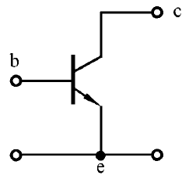
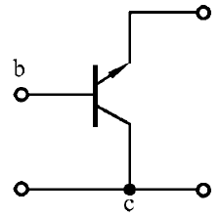
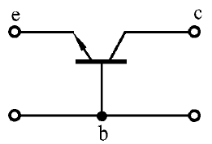
基本放大电路
由一个三极管与相应元件组成的放大电路
基本放大电路的组态
  共发射极放大电路
  共集电极放大电路
  共基极放大电路
MOS
  共源极放大电路
  共漏电极放大电路
  共栅极放大电路
共发射极
共集电极
共基极

Slide 9
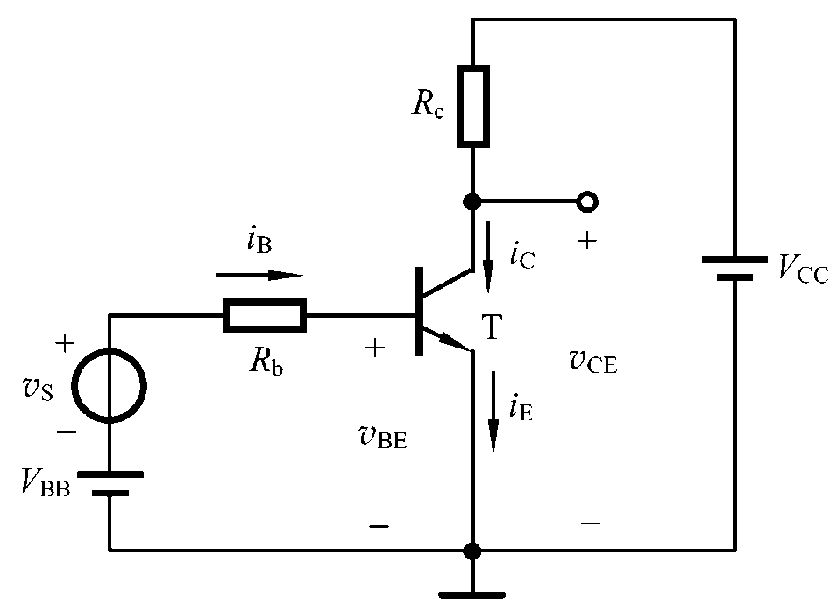
共射极放大电路 (1)
Notes:
输入正弦信号v_{s}后，电路将处在动态工作情况。此时，BJT各极电流及电压都将在静态值的基础上随输入信号作相应的变化
本章中的电流电压符号有时大写，有时候小写 ，其规定如下：
如信号只有直流分量，则I和V以及其下标均为大写；
如信号只有交流分量（平均值为0），则I和V以及其下标均为小写；
如信号既有直流分量（平均值不为0），也有交流分量，则i和v小写，其下标为大写；

Slide 10
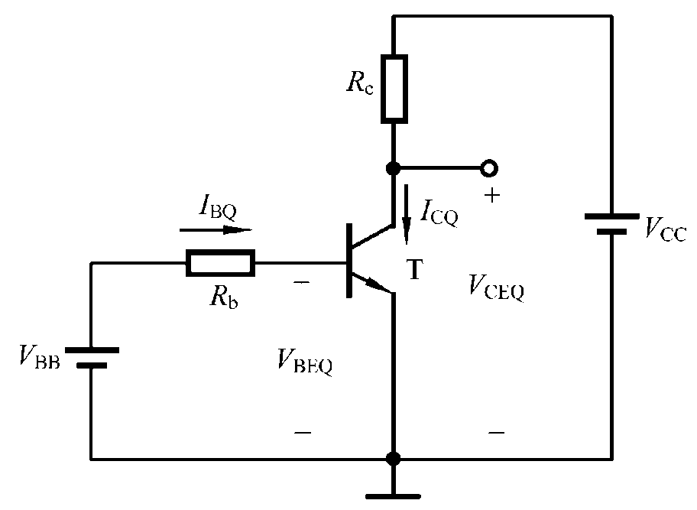
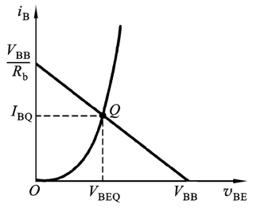
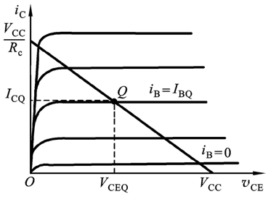
静态分析
静态工作点Q：
  静态时，管子的电参量
交流电压源->短路
v_{BE} =V_{BB}－i_{B}R_{b}
v_{CE}=V_{CC}－i_{C}R_{c}
Notes:
静态工作点：既确定 be之间的电压电流: V_BEQ和I_BQ和ce之间的电流电压
1）通过i_B - v_BE曲线上画线，找到交点V_BEQ和I_BQ
2) 在i_C – v_CE图上找到i_B=I_BQ的那根曲线，然后画线，找到交点V_CEQ和I_CQ

Slide 11
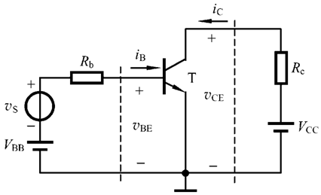


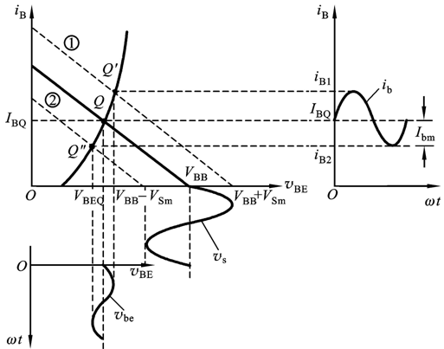
动态分析
动态分析
  以静态工作点为中心，在附近变化电压电流
交流电压源又回来了
直流：
v_{BE} =V_{BB}－i_{B}R_{b}
交流：
Notes:
输入交流电压v_s叠加在直流偏置电压V_BB的基础上，斜率仍然是-R_b,所以对应的是左图的直线上下移动，且移动的范围对应横坐标轴上的V_BB±V_sm;分别和i_B - v_BE曲线的交点，投影到横坐标和纵坐标轴上，就是i_B和v_BE的变化。
如果Vsm的值较小，则在变化区域内i_B和v_BE与v_s可以看作线性关系，近似为正弦信号。
i_B的变化对应到反应CE电流电压关系的右图上，相当于选中不同的i_B曲线，而剩下的直线不动，所以对应的是交点在Q’,Q’’之间变化，投影到横坐标和纵坐标轴上，就是i_C和v_CE的变化。因为在放大区中，放大系数ß=i_C/i_B近似为常数，因此i_B和i_C也是线性关系，近似为正弦信号，而v_CE和i_C也是线性关系,因此也近似为正弦信号，唯一要注意的是当i_C增大，v_CE减小，因此是延迟了180度的正弦信号。

Slide 12

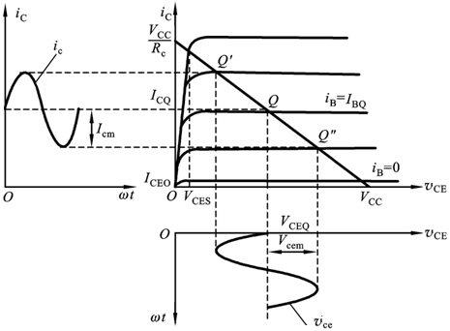
动态分析
直流/交流：
Notes:
输入交流电压v_s叠加在直流偏置电压V_BB的基础上，斜率仍然是-R_b,所以对应的是左图的直线上下移动，且移动的范围对应横坐标轴上的V_BB±V_sm;分别和i_B - v_BE曲线的交点，投影到横坐标和纵坐标轴上，就是i_B和v_BE的变化。
如果Vsm的值较小，则在变化区域内i_B和v_BE与v_s可以看作线性关系，近似为正弦信号。
i_B的变化对应到反应CE电流电压关系的右图上，相当于选中不同的i_B曲线，而剩下的直线不动，所以对应的是交点在Q’,Q’’之间变化，投影到横坐标和纵坐标轴上，就是i_C和v_CE的变化。因为在放大区中，放大系数ß=i_C/i_B近似为常数，因此i_B和i_C也是线性关系，近似为正弦信号，而v_CE和i_C也是线性关系,因此也近似为正弦信号，唯一要注意的是当i_C增大，v_CE减小，因此是延迟了180度的正弦信号。

Slide 13
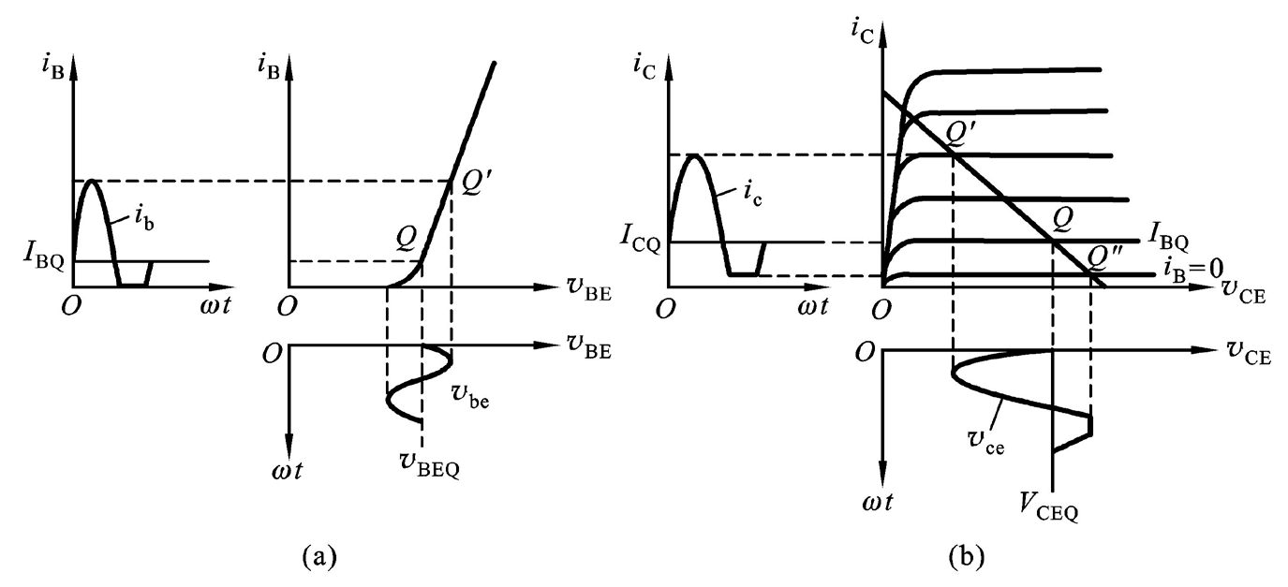
截止失真
当放大器的工作点选得太低时
  输入回路首先产生失真，然后输出回路也失真
Notes:
当放大器的工作点选得太低或太高时，放大器将不能对输入信号实施正常的放大。
工作点太低时的截止失真，截止失真是在输入回路首先产生失真！消除方法：增大VBB（定义在P8，参见P10），即向上平移输入回路负载线。

Slide 14
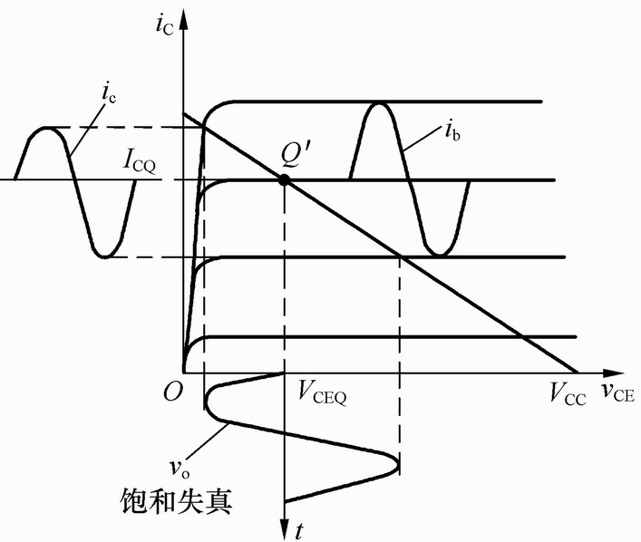
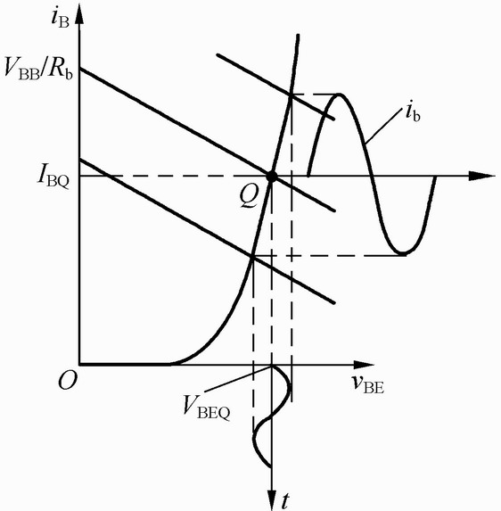
饱和失真
当放大器的工作点选得太高时
  输出回路产生失真
v_{BE} =V_{BB}－i_{B}R_{b}
Notes:
消除方法：增大R_{b}，减小R_{c}，减小β，减小V_{BB}，增大V_{CC}。

Slide 15
失真后如何调整？
截止失真：
  工作点选择过低
  →增大V_{BB} 或 减小R_{b}
饱和失真：
  工作点选择过高
  →减小V_{BB} 或 增大R_{b}
  →减小R_{C}
交流电压源->短路
Notes:
静态工作点：既确定 be之间的电压电流: V_BEQ和I_BQ和ce之间的电流电压
1）通过i_B - v_BE曲线上画线，找到交点V_BEQ和I_BQ
2) 在i_C – v_CE图上找到i_B=I_BQ的那根曲线，然后画线，找到交点V_CEQ和I_CQ

Slide 16
放大电路的分析方法
放大电路中直流电源和交流信号同时存在、共同作用
为简化分析，将它们的作用视为直流电源单独作用（静态分析）和在此基础上交流信号作用（动态分析）的叠加
Notes:
放大电路建立正确的静态，是保证动态工作的前提。分析放大电路必须要正确地区分静态和动态，正确地区分直流通路和交流通路。
不同书写体字母的含义：
IB —大写字母，大写下标，表示直流量
ib —小写字母，小写下标，表示交流瞬时值
iB —小写字母，大写下标，表示交、直混合量

Slide 17
静态分析
静态：无交流输入信号(v_{i} = 0)时，放大电路的工作状态，也称直流工作状态
直流通路：放大电路中直流电流流过的路径，电容、电感分别相当于开路、短路
静态工作点：静态时，管子的电参量
静态分析：通过直流通路求解管子的静态工作点，方法有图解法和估算法

Slide 18
动态分析
动态：在静态工作点附近，放大电路对于输入信号(v_{i} ≠0)的响应，也称交流工作状态
交流通路：放大电路中交流电流流过的路径，直流电源和耦合电容相当于短路
动态分析方法有图解法和等效电路法
Notes:
放大电路的动态分析是在静态分析的基础上，分析电路中的信号的传输情况，考虑的只是电压和电流的交流分量（信号分量）。
静态是分析的出发点，动态则是最终目的。
直流电源和耦合电容对交流相当于短路

Slide 19
共射极放大电路 (2)
+V_{CC}
晶体管T
  核心器件，实现放大
基极电阻Rb
  设置基极偏置电流
集电极电阻Rc
  设置集电极偏置电流
  将变化的集电极电流转换为变化的电压
负载电阻RL
输入电容C1和输出电容C2
  分别连接信号源和负载，称为耦合电容
Rb
Rc
C2
C1
+
+
T
RL
vo
vi
-
-
Notes:
三极管T：放大电路的核心器件，用来实现放大。
基极电阻Rb
为基极提供合适偏置电流
集电极电阻Rc
为集电极提供合适偏置电流
将变化的集电极电流转换为电压

Slide 20
共射极放大电路放大原理
反相放大器
+Vcc
v_{CE}
Rb
i_{B}
Rc
C2
C1
+
v_{i}
i_{C}
v_{o}
+
v_{BE}
RL
vo
T
vi
-
-
信号传递过程：
v_{i} → v_{BE} → i_{B} → i_{C} → v_{CE} → v_{o}
C1
Rc
C2

Slide 21
直流/交流等效电路
+V_{CC}
直流通路
Rb
Rc
i_{C}
+V_{CC}
i_{B}
+
+
v_{CE}
Rb
Rc
v_{BE}
-
C2
-
C1
+
交流通路
i_{C}
+
T
RL
vo
i_{B}
vi
+
-
-
Rc
+
RL
vo
vi
Rb
-
-

Slide 22
直流/交流等效方法
等效电路快画法
  思路：直流等效则保留直流成分，交流部分涉及到的器件则思考其在仅存在直流时等效为短路还是断路；交流等效同理。
 | 直流电压源 | 交流电压源 | 直流电流源 | 交流电流源 | 电容 | 电感 | 其它器件
直流等效 | 不变 | 短路 | 不变 | 断路 | 断路 | 短路 | 不变
交流等效 | 短路（如单独给个VCC，直接拉到地） | 不变 | 断路 | 不变 | 短路 | 断路 | 不变

Slide 23
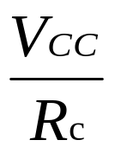
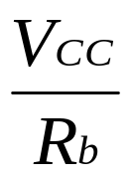
图解法静态分析
输入/输出直流负载线：
+V_{CC}
v_{BE}=V_{CC} – i_{B}R_{b}
i_{C}
v_{CE}=V_{CC} – i_{C}Rc
Rb
Rc
i_{B}
+
+
v_{CE}
iB
iC
-
v_{BE}
-
Q
Q
IBQ
ICQ
IBQ
v_{BE}
v_{CE}
VBEQ
VCEQ
V_{CC}

Slide 24
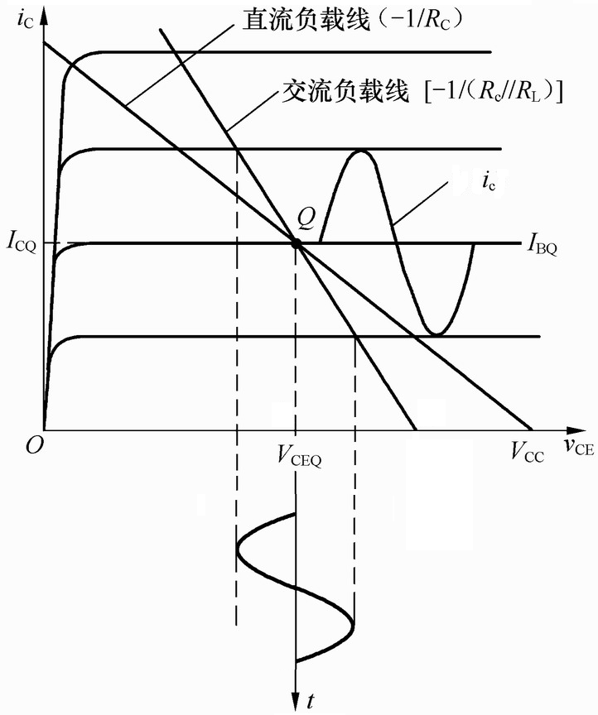
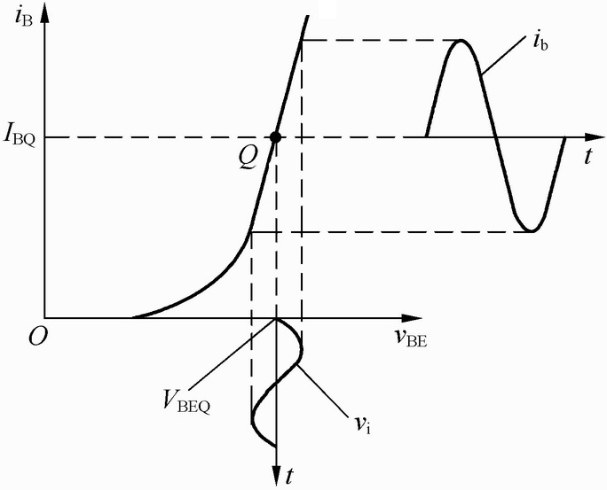
图解法动态分析
交流通路
i_{C}
i_{B}
+
+
Rc
RL
vo
vi
Rb
交流负载线（！基于直流Q点）：
-
-
v_{CE} = –(R_{c}∥R_{L}) i_{C}
Notes:
特别注意由于负载是通过一个电容接上去的，因此交流负载线和直流负载线斜率不同！

Slide 25
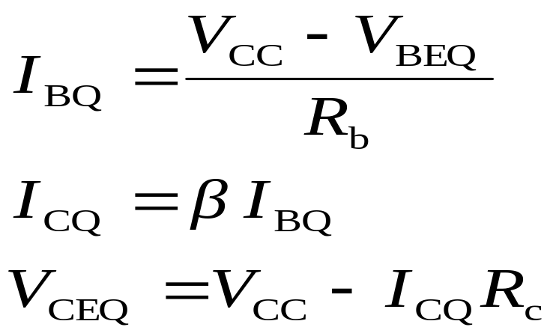



估算法静态分析
+V_{CC}
I_{CQ}
Rb
Rc
I_{BQ}
+
V_{CEQ}
+
-
V_{BEQ}
只需要知道$V_{BEQ}和β$即可：
-
$V_{BEQ}在$导通时基本不变
$β$在放大区基本为常数
直流通路
*估算法求静态：硅管V_{BEQ}为0.7 V，锗管为0.2 V

Slide 26
等效电路法动态分析
下一个PPT重点讲！

Slide 27
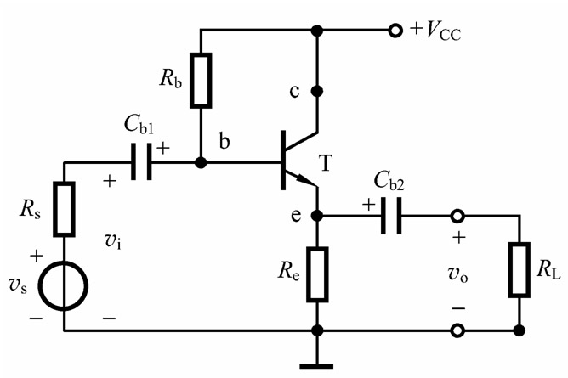
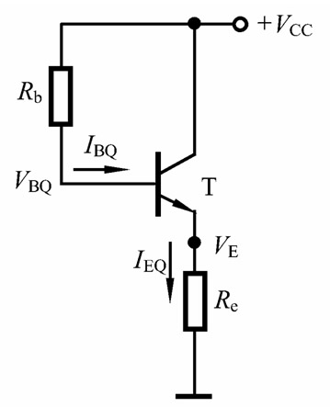
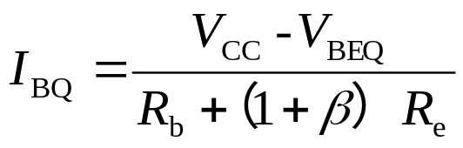



例2：共集极放大电路
直流通路
Notes:
放大倍数的计算将在下一PPT里介绍，这里只分析直流交流通路怎么简化。

Slide 28
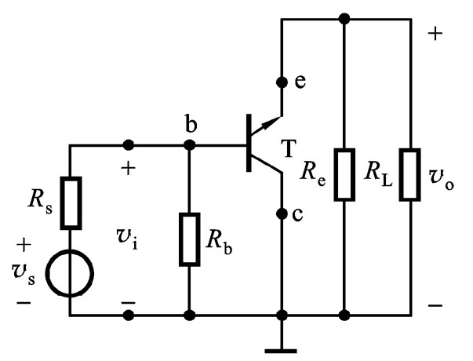
例2：共集极放大电路
交流通路
下一个PPT重点讲！
Notes:
放大倍数的计算将在下一PPT里介绍，这里只分析直流交流通路怎么简化。

Slide 29

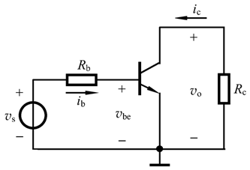
例3：共射极放大电路
直流通路
交流通路
Notes:
输入正弦信号v_{s}后，电路将处在动态工作情况。此时，BJT各极电流及电压都将在静态值的基础上随输入信号作相应的变化
本章中的电流电压符号有时大写，有时候小写 ，其规定如下：
如信号只有直流分量，则I和V以及其下标均为大写；
如信号只有交流分量（平均值为0），则I和V以及其下标均为小写；
如信号既有直流分量（平均值不为0），也有交流分量，则i和v小写，其下标为大写；

Slide 30
作业
电子技术基础-模拟部分
P183-184：
  5.2.1（b-d图），5.2.2，5.2.3

Slide 31
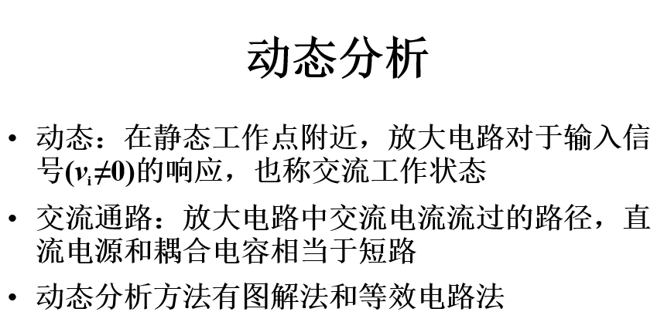
补充：正弦波与电容(1)

Slide 32
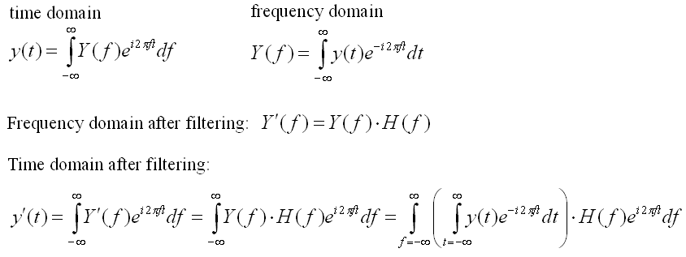
正弦波与电容
滤波电路改变信号

Slide 33
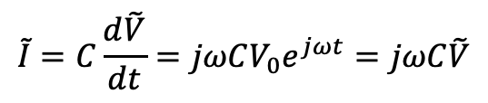
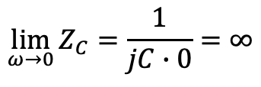
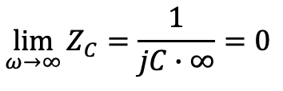
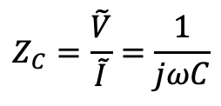
电容容抗
电容在频域中的表现
$$\tilde{V}=V_{0}sin\left(ωt\right)\left(+{jV}_{0}cos\left(ωt\right)\right)={V_{0}e}^{jωt}，ω=2πf$$
$$\tilde{I}=C\frac{d\tilde{V}}{dt}=jωCV_{0}e^{jωt}=jωC\tilde{V}$$
容抗
$$Z_{C}=\frac{\tilde{V}}{\tilde{I}}=\frac{1}{jωC}$$
$$\lim_{ω→∞}{Z_{C}=\frac{1}{jC∙∞}=0}$$
  高频交流相当于短路
  直流相当于断路
$$\lim_{ω→0}{Z_{C}=\frac{1}{jC∙0}=∞}$$

